Slide 1
第11课 苏联的社会主义建设

Slide 2
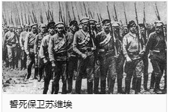
一､新经济政策
1.背景
(1)历经4年世界大战和3年内战的苏维埃俄国,满目疮痍,经济非常困难,社会矛盾加剧｡
(2)列宁认为,只有改变_______________政策,才能恢复和发展生产｡
2.开始时间：1921年春｡
3.领导人：________｡
战时共产主义
列宁

Slide 3
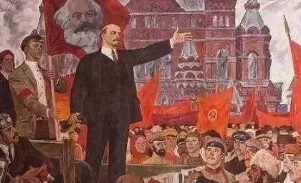
4.内容
(1)以征收________代替_______________｡
(2)允许使用雇佣劳动力和出租土地,农民可以自由买卖纳税后的剩余产品, __________________。
(3)允许私人经营中小企业｡
(4)实行按劳取酬的工资制｡
5.性质：_____________的改革｡
粮食税
余粮征集制
实行自由贸易
社会主义性质

Slide 4

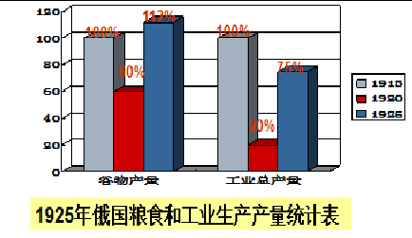
意义：
材料：新经济政策实施后，列宁说：“在战争结束的时候，俄国就像是一个被打得半死的人……而现在，谢天谢地，他居然能够拄着拐杖走动了！”
新经济政策从苏联的国情出发，调动了生产者的积极性，迅速缓解了危机，巩固了工农联盟，促使国民经济稳步发展。

Slide 5


二、苏联的工业化：
1、苏联的成立：
苏联国旗
苏联国徽

Slide 6
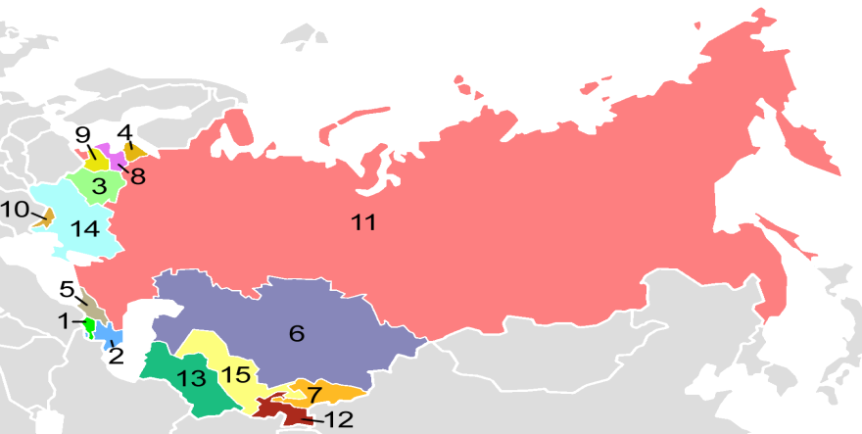
1.亚美尼亚 2.阿塞拜疆 3.白俄罗斯 4.爱沙尼亚 5.格鲁吉亚 6.哈萨克 7.吉尔吉斯 8.拉脱维亚 9.立陶宛 10.摩尔达维亚 11.俄罗斯 12.塔吉克 13.土库曼 14.乌克兰 15.乌兹别克
1922年底，苏维埃社会主义共和国联盟成立，简称苏联。加盟共和国有4个（俄罗斯联邦、外高加索联邦、乌克兰、白俄罗斯）发展到15个。

Slide 7
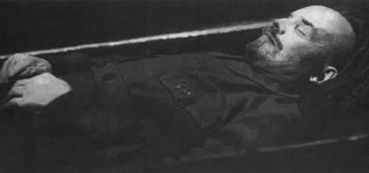
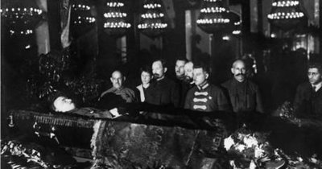
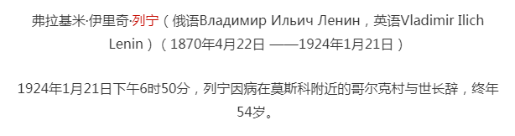
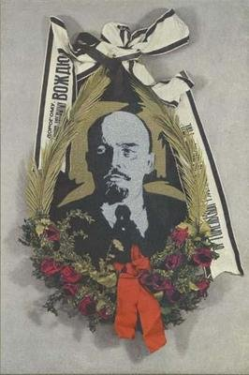
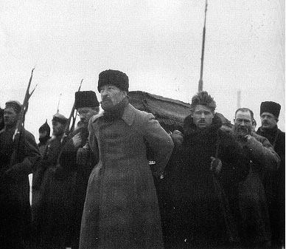
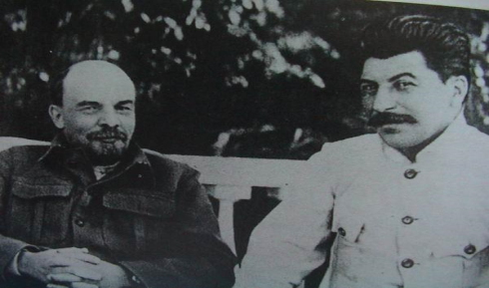
苏联社会主义建设的接力棒交到了斯大林手中。

Slide 8
2、社会主义工业化
扶木犁的穷国
虽然新经济政策使苏联得到复苏，但直到1928年，苏联的工业产值还不到德国的一半，美国的八分之一。全国只有不到三万辆拖拉机，99％的耕种靠畜力、人力完成。
——《大国崛起》
汪洋大海中的孤岛
苏联是当时唯一的社会主义国家。资本主义国家把苏联看作是“毒瘤”，欲彻底除之而后快。

Slide 9
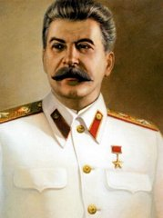
斯大林说：“没有重工业，那我们就不会有一切现代化国防武器，那时我们的地位就会和目前中国所处的地位多少相似：中国没有自己的重工业，没有自己的军事工业，现在只要谁高兴，谁就可以蹂躏它。”
——《大国崛起》
1925年斯大林提出实现国家工业化的设想。
1926年起，苏联开始进行社会主义工业化建设

Slide 10
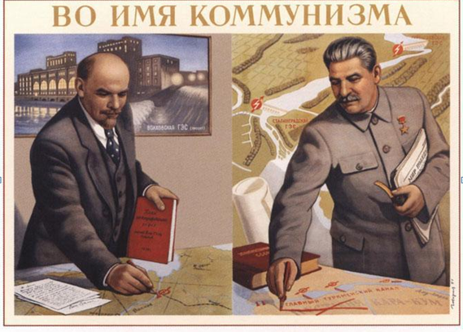
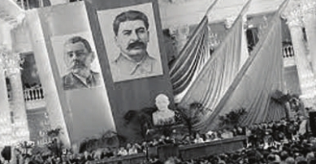
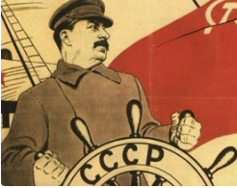
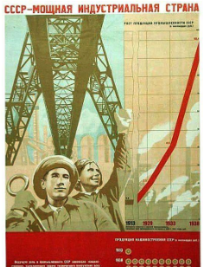
时间：
1928----1937，苏联先后完成第一个、第二个五年计划。
由落后的农业国变成强大的工业国。

Slide 11
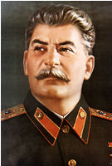
3、苏联工业化特点：
优先发展重工业
斯大林说：“没有重工业，那我们就不会有一切现代化国防武器，那时我们的地位就会和目前中国所处的地位多少相似：中国没有自己的重工业，没有自己的军事工业，现在只要谁高兴，谁就可以蹂躏它。”
苏联的工业化是在高度集中的指令性计划下完成的。高度集中的指令性计划一方面使苏联能够在短时期内，集中全国的人力物力和财力实现工业化，另一方面，这种排斥市场和商品经济的发展模式逐步被固定下来，致使后来苏联的经济体制日益僵化。

Slide 12
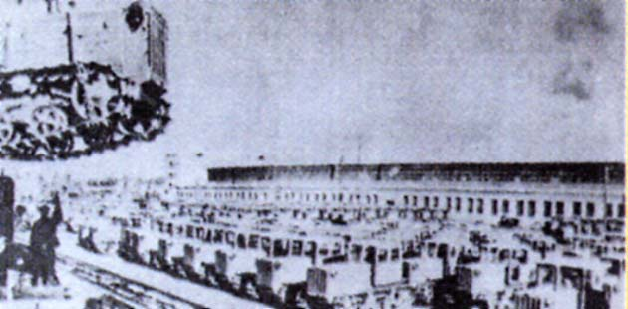
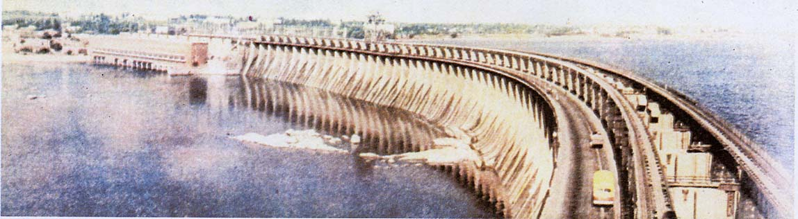
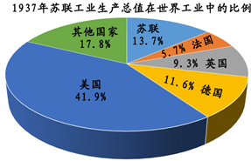
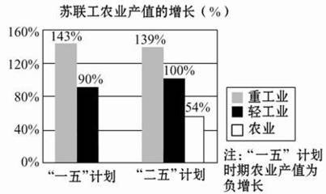
社会主义工业化成就：
斯大林格勒拖拉机厂
苏联一五计划重点项目：第聂伯河上的大坝
两个五年计划完成之后，苏联由农业国变成工业国，工业生产占世界工业生产的比重，由沙皇时代的2.6％上升到1937年的13.7％。工业总产值超过德、英、法，跃居欧洲第一位，世界第二位，由落后的农业国变成了强大的工业国。

Slide 13
三、农业集体化
1、背景：
1927年底至1928年初，苏联发生了严重的粮食收购危机。斯大林决心用行政手段加快农业集体化进程，解决粮食问题。
2、含义：
苏联农业集体化：苏联通过合作社把个体的小农经济改造成为社会主义集体经济的过程。1929-1933年前苏联大规模开展了将个体小农私有经济转变为社会主义大集体经济的运动。为适应社会主义工业化发展的要求，1928年11月，联共(布)中央全会决定加快农业集体化步伐。到1937年，超过百分之九十的农户参加了集体农庄。农业集体化消灭了富农阶级，为农业机械化、现代化开辟了道路，但其中出现的强迫命令现象，也造成了不良影响和后果。

Slide 14
时间：从20世纪30年代初起，苏联开始进行大规模的农业集体化运动。
3、过程：
苏联终止了新经济政策，开展了消灭富农运动。从多方面支持集体农庄建设，加快组建拖拉机站，为集体农庄提供机械服务，监督集体农庄执行国家的生产计划。

Slide 15
相关事实：
斯大林认为，为了实现社会主义工业化，农民必须要作出牺牲。农业集体化就是把农民的土地和其他主要生产资料公有化。在农业集体化的浪潮中，新经济政策被终止，农民被强迫加入集体农庄。农民的住宅、家禽、小家畜等一律公有化。在农业集体化过程中，农民的利益受到严重损害，致使苏联农业生产长期停滞。

Slide 16
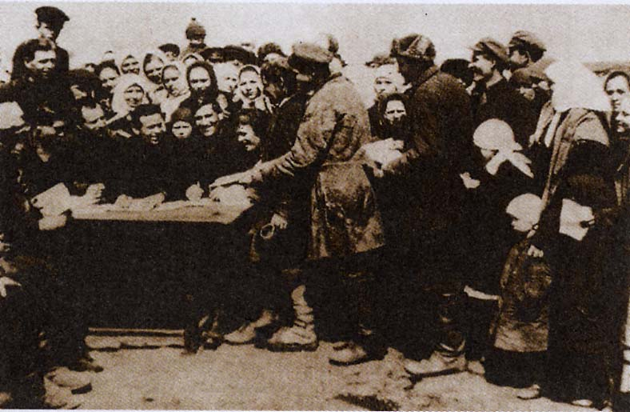
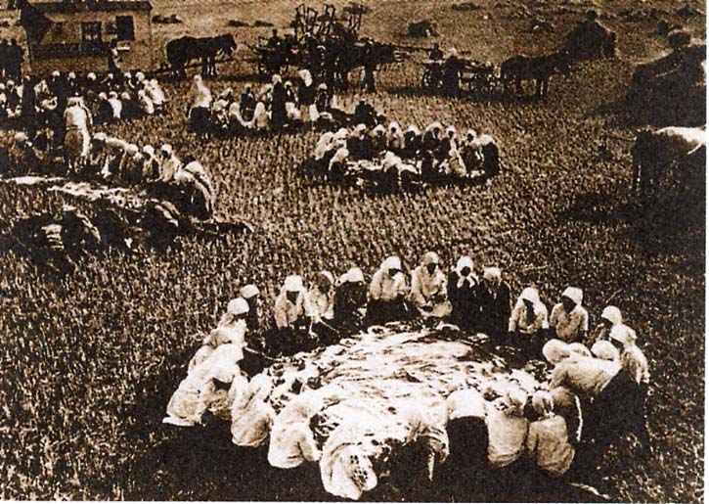
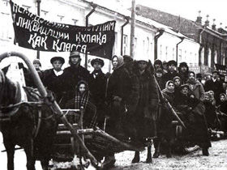
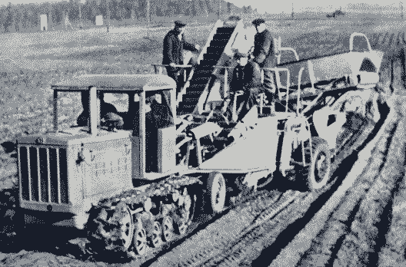
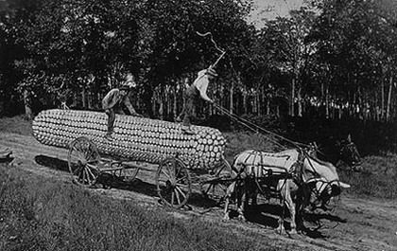
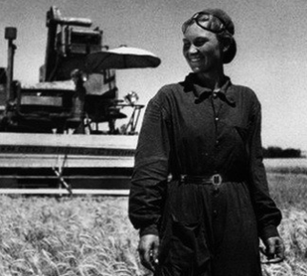
农民加入集体农庄
集体农庄庄员在田间用餐

Slide 17
农民还有积极性吗？
在莫斯科市政府召开的一次会议上，一位农民代表说：“你们号召我们改进耕作，实现机械化。这样我们就会得到发展，我们的收入将增加，我们将有更多的马、牛和机器，到那时你们会怎样呢?”
得到的回答是：“我们将把你作为富农加以剥夺。 ”
——姜长斌《读懂斯大林》
实现农业集体化以后,苏联政府采取提高工业品价降低农产品价格的办法，要农民为工业化提供资金……
据统计……从农民手中拿走的粮食，约占其收获量的40%，而粮食收购价远低于生产成本。……一五计划期间，通过这些办法从农民手中得到的资金，在工业化资金中约占1/3

Slide 18
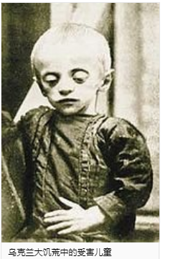
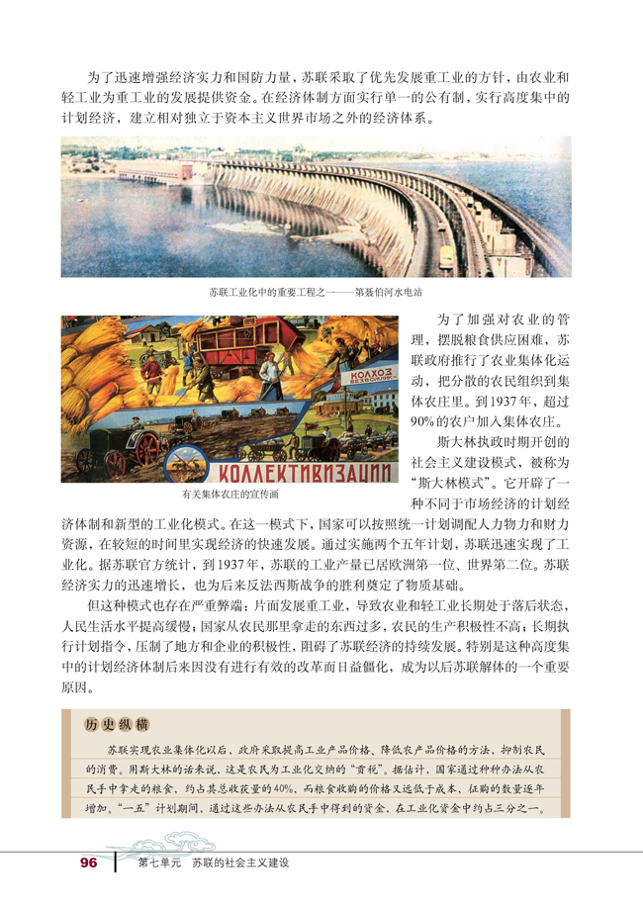
4、影响：
积极—完成了农业生产资料私有制向社会主义公有制转变，为工业化积累了资金
在农业集体化的过程中，农民的利益受到严重损害，致使苏联农业生产长期停滞
农业集体化政策引起了很多农民的不满，他们在入社前屠杀和出售牲畜，到了1933年，苏联的牲畜总量将近损失了50%。部分农民在绝望中毁坏工具、焚烧谷物，还时常参与纵火、暗杀等破坏活动。全盘集体化也没有给农业生产效率带来明显提高，1932年-1934年之间，苏联出现了严重的饥荒，农业总产值下降了23%。而且在1936年-1940年集体化完成后，农业总产值也只是维持在1924年-1928年的水平。苏联1928年-1934年间农业集体化过程中，谷物的总产量下降了7.8%，而同期的国家收购量却增加了乌克兰大饥荒中的受害儿童150%，这直接导致了波及乌克兰、北高加索、伏尔加地区、哈萨克斯坦、西伯利亚等地的严重的饥荒。

Slide 19
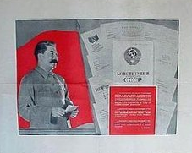
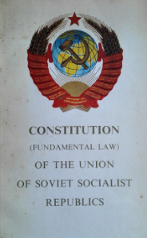
四、苏联模式：
1、背景:
工业化和农业集体化的实施，使苏联的社会经济生活和社会阶级结构发生了根本性变化。
2、形成标志：
1936年，苏联公布了新宪法（规定苏联是工农社会主义国家），新宪法也标志着“苏联模式”的形成，这一体制又称“斯大林模式”。

Slide 20
3、苏联模式的主要特征：
高度集中的计划经济体制和高度集权的政治体制。
实行单一的公有制，以行政手段管理经济，实行高度集中的部门管理，排斥市场调节。计划完全是指令性的，各级领导机关必须执行，企业没有主动性。
权力高度集中，忽视民主法制建设。各级领导实际上由上级指派，基本不受群众监督。

Slide 21
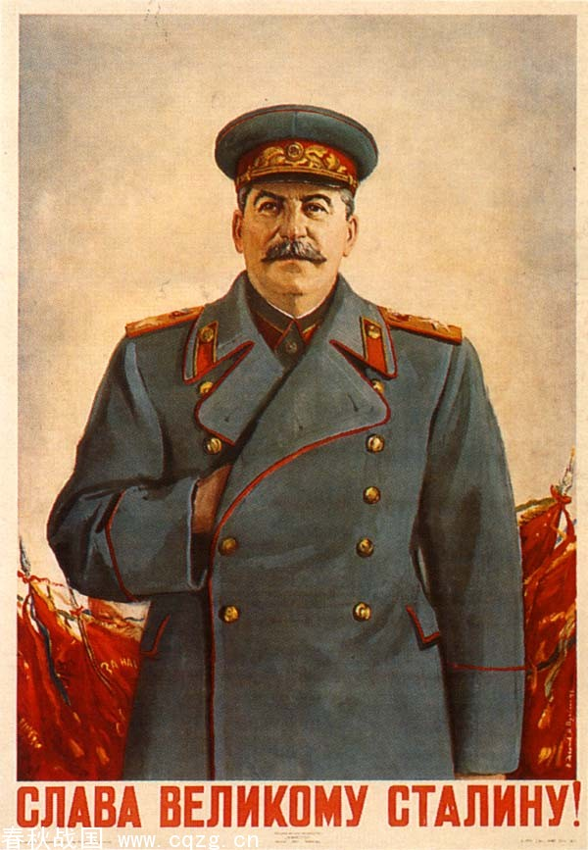
4、评价：
他接过的是一个扶木犁的穷国，他留下的是一个拥有核武的强国。——丘吉尔
在亿万人民的心目中斯大林成为神话般的人间上帝，大家开始战战兢兢地念叨他的名字，他们相信：只有他一个人能够拯救苏维埃国家，使之不受侵略和解体。—麦德维杰夫《让历史来审判》

Slide 22
“社会主义究竟是个什么样子，苏联搞了很多年，也并没有完全搞清楚。可能列宁的思路比较好，搞了个新经济政策，但是后来苏联的模式僵化了。——邓小平
苏联模式是在苏联外有帝国主义包围，国内经济、文化相对落后的的情况下形成的。
苏联在模式在特定历史条件下促进了苏联经济社会快速发展，也为苏联军民夺取反法西斯胜利发挥了重要作用。
但是由于没有尊重经济规律，随着时间推移，苏联模式的弊端日益暴露，成为经济社会发展的严重体制障碍。

Slide 23
本课小结
第11课 苏联的社会主义建设
一、新经济政策：
1、背景：
2、新经济政策
3、意义：
二、苏联的工业化：
1、苏联的成立：
2、社会主义工业化
3、苏联工业化特点：
三、农业集体化
1、背景：
2、时间：
3、过程：
4、影响
四、苏联模式：
1、背景:
2、形成标志：
3、苏联模式的主要特征是：
4、评价：

Slide 24
课堂练习
1、1920年底，苏维埃俄国国内战争逐渐平息。但是，工厂停工，农业产量急剧下降，饥荒严重。面对严重的危机，苏俄政府实行（ ）
A．工业化政策 B.战时共产主义政策
C．新经济政策 D.农业集体化政策
C
2、1928～1937年，苏联实施了两个五年计划，兴建了6000多个大企业，其主要目的是（ ）
A.恢复被战争破坏的经济 B.建立“斯大林模式”
C.摆脱经济大危机的影响 D.实现社会主义工业化
D

